Slide 1






114學年度平南國中
班級親師座談會

Slide 2
班親會活動流程
一 | 家長簽到
二 | 推舉主席及記錄
三 | 推選家長代表
四 | 宣導校務事項
五 | 說明班級經營理念
六 | 臨時動議

Slide 3

家長簽到

Slide 4

推舉主席與記錄

Slide 5
推選家長代表

Slide 6
宣導校務事項

Slide 7


教務處
114會考佳績
5A8+
907 吳又賢
5A7+
902 古欣穎
5A6+
909 林宣妤、911 呂尚霖
5A5+
901 黃禹叡
5A4+
906 辛紫綾
910 曾研瑄
5A3+

Slide 8
教務處
＊本學期重要行事：
第一次段考：10/15(三)、10/16(四)
第二次段考：12/02(二)、12/03(三)
九年級試模擬：12/18(四)、12/19(五)
第三次段考：01/19(一)、01/20(二)

Slide 9

教務處
＊本學期重要計畫：
雙語亮點學校

Slide 10
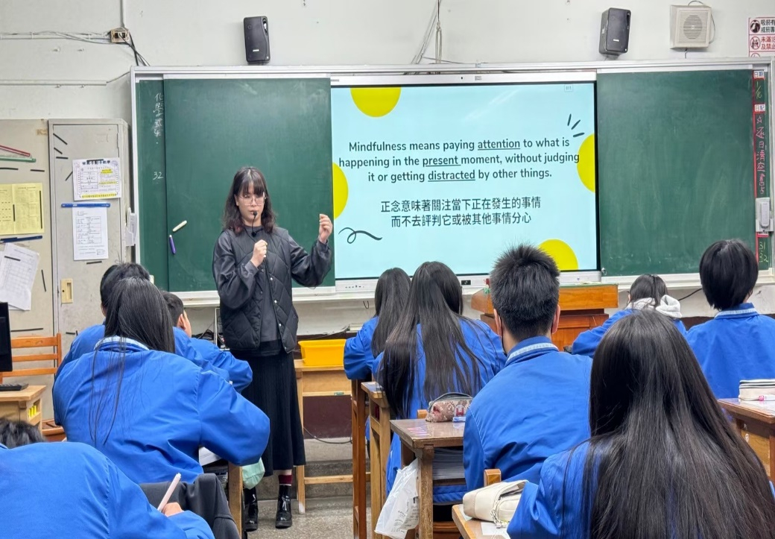
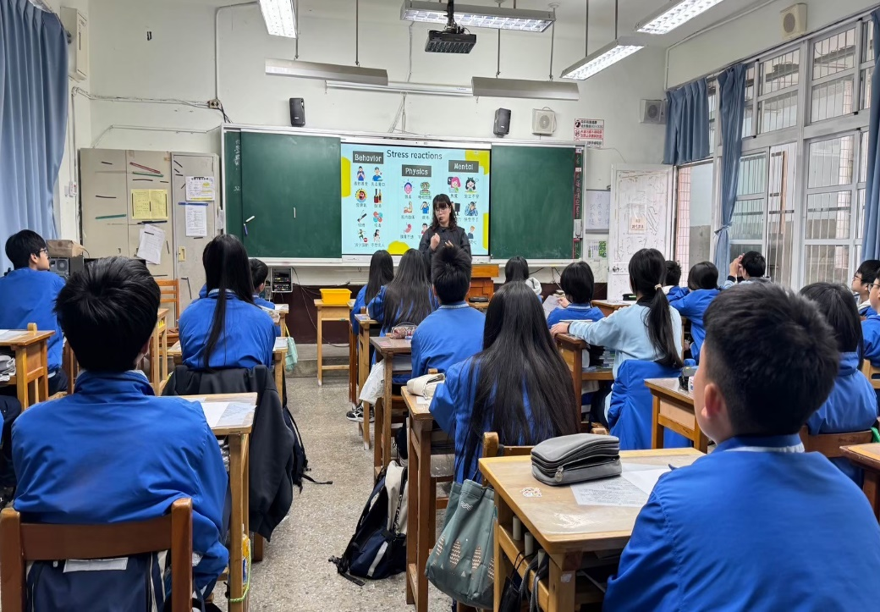
中師獨立授課
鍾昕老師
輔導科

Slide 11
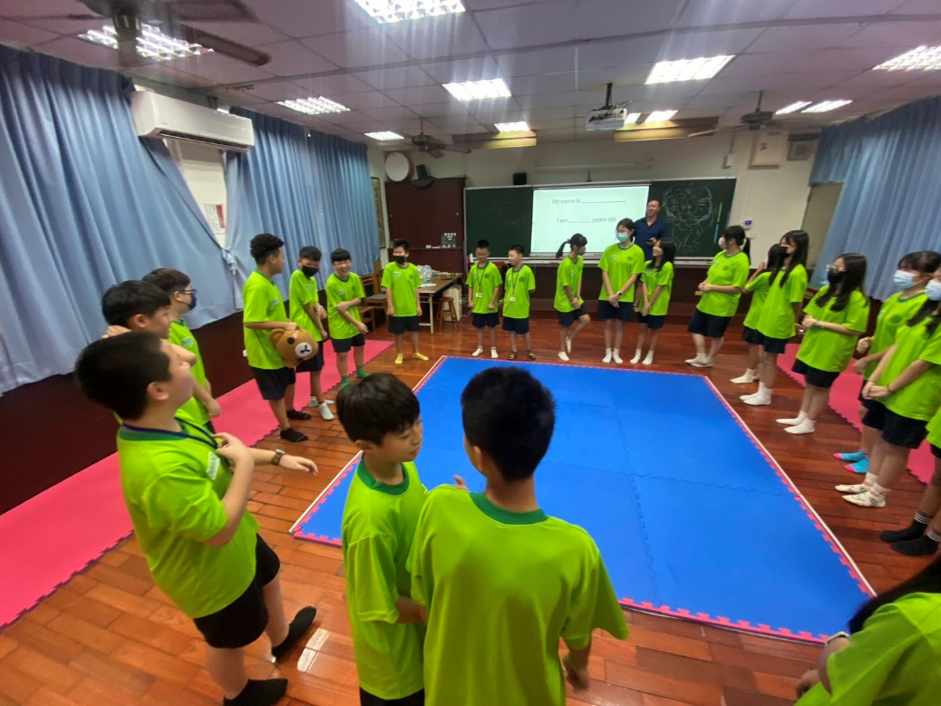
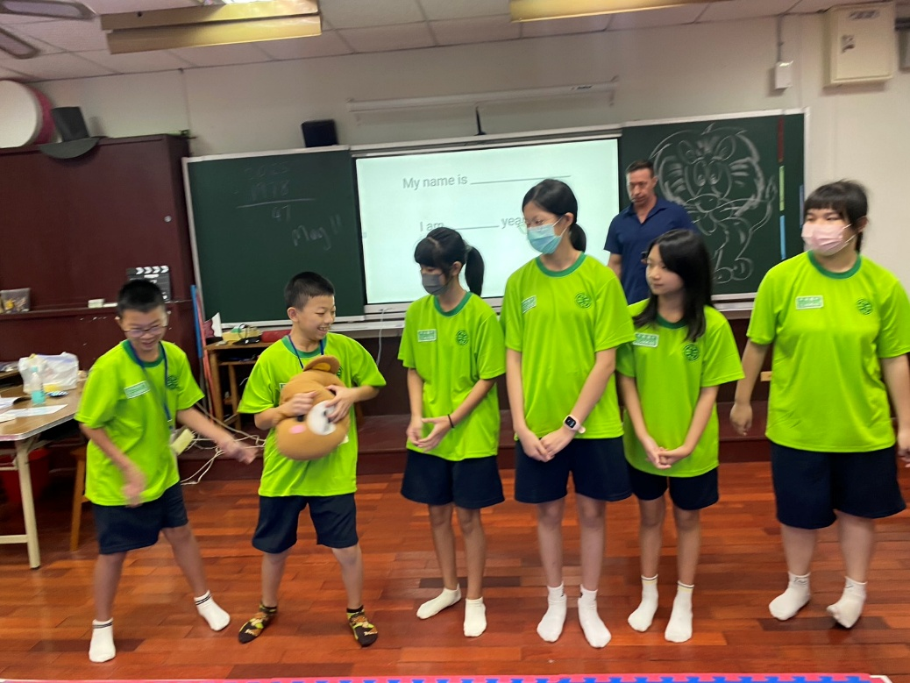
外師協同教學
Charles老師
表演藝術科

Slide 12
教務處
＊本學期重要計畫：
原住民策略聯盟

Slide 13
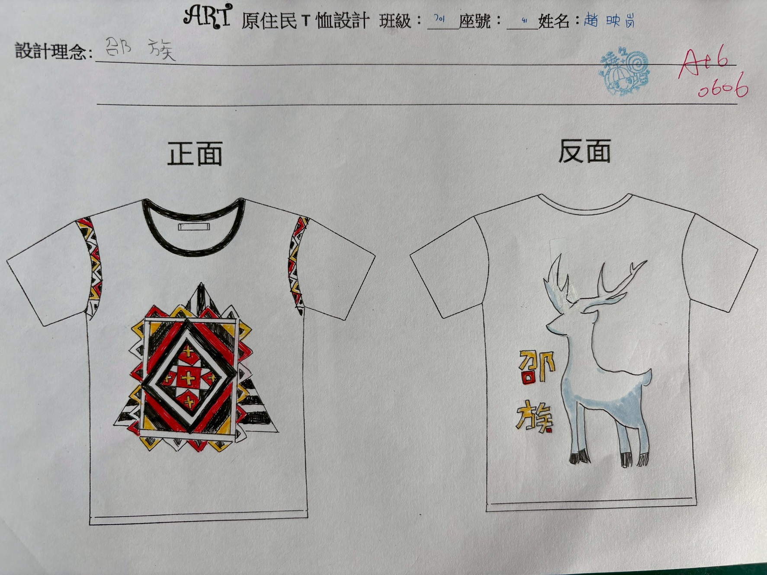
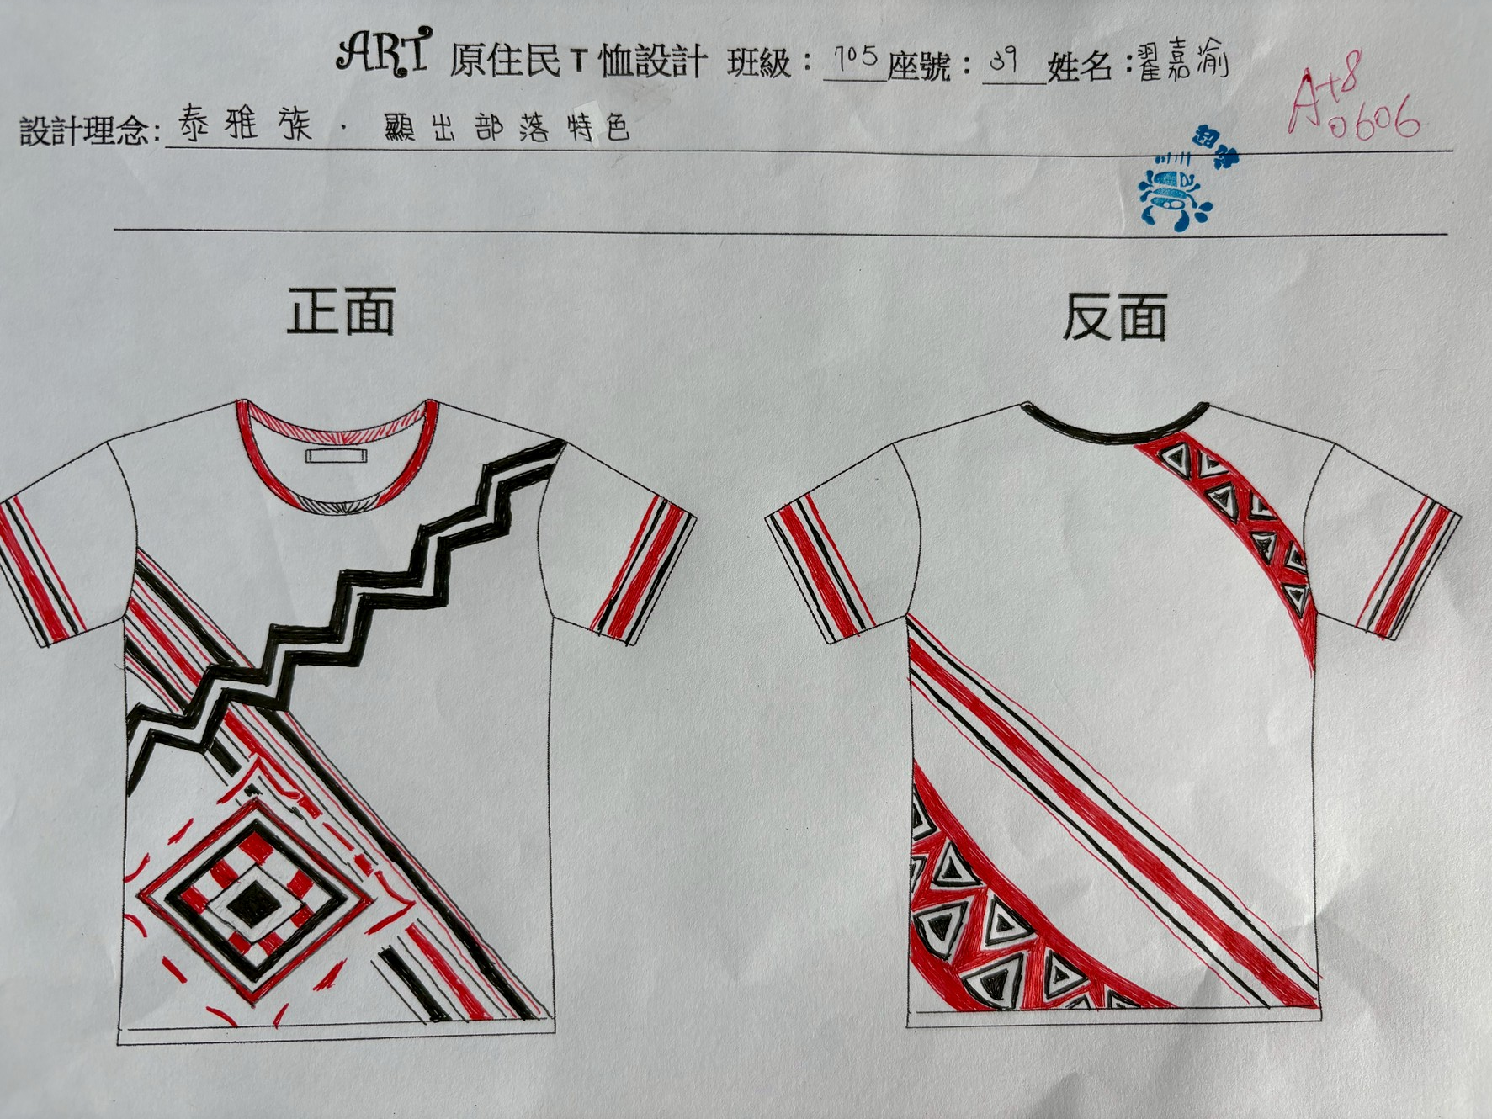
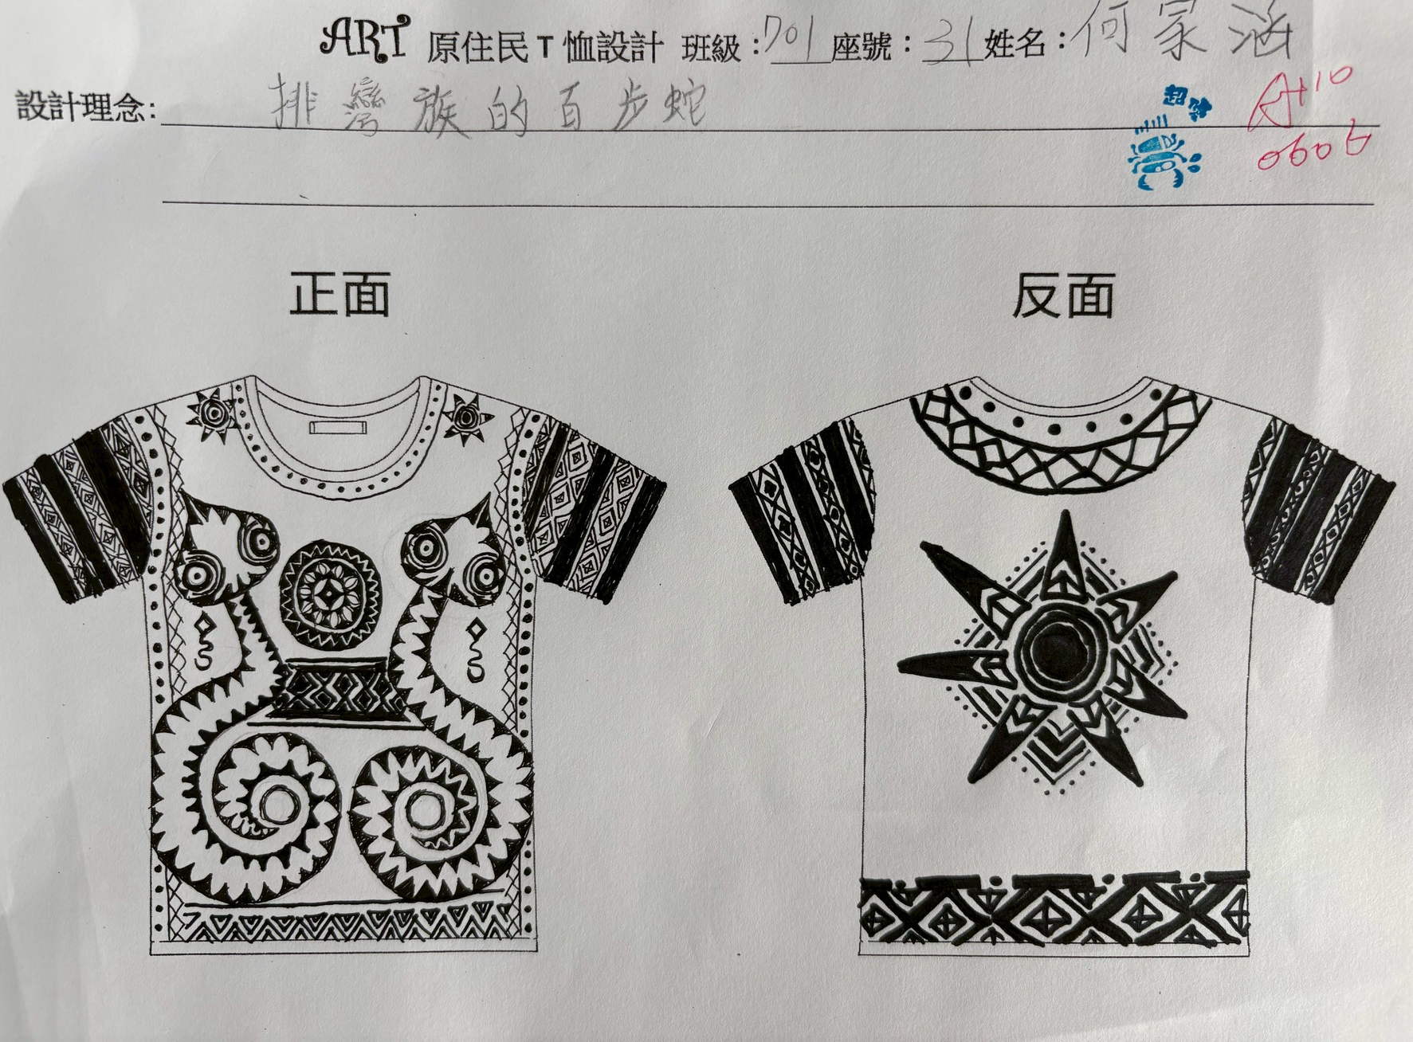
融入領域課程
視覺藝術─T恤設計
邵族
泰雅族
排灣族

Slide 14
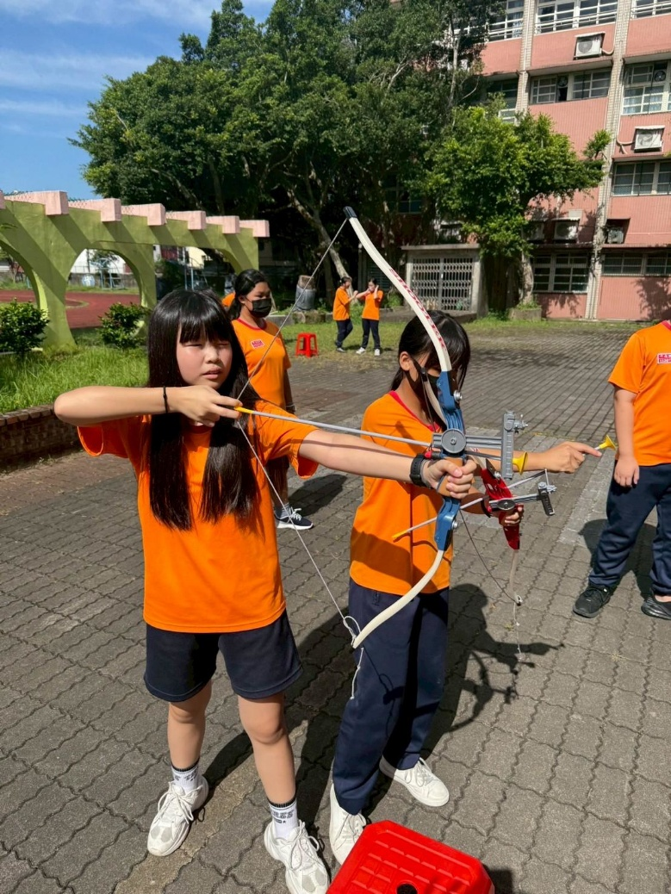
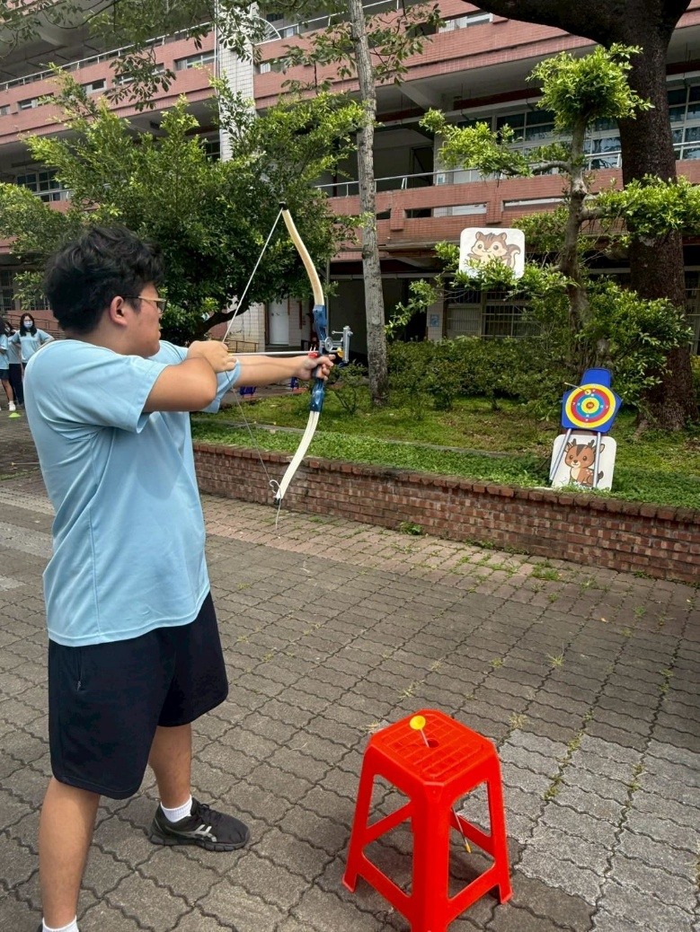
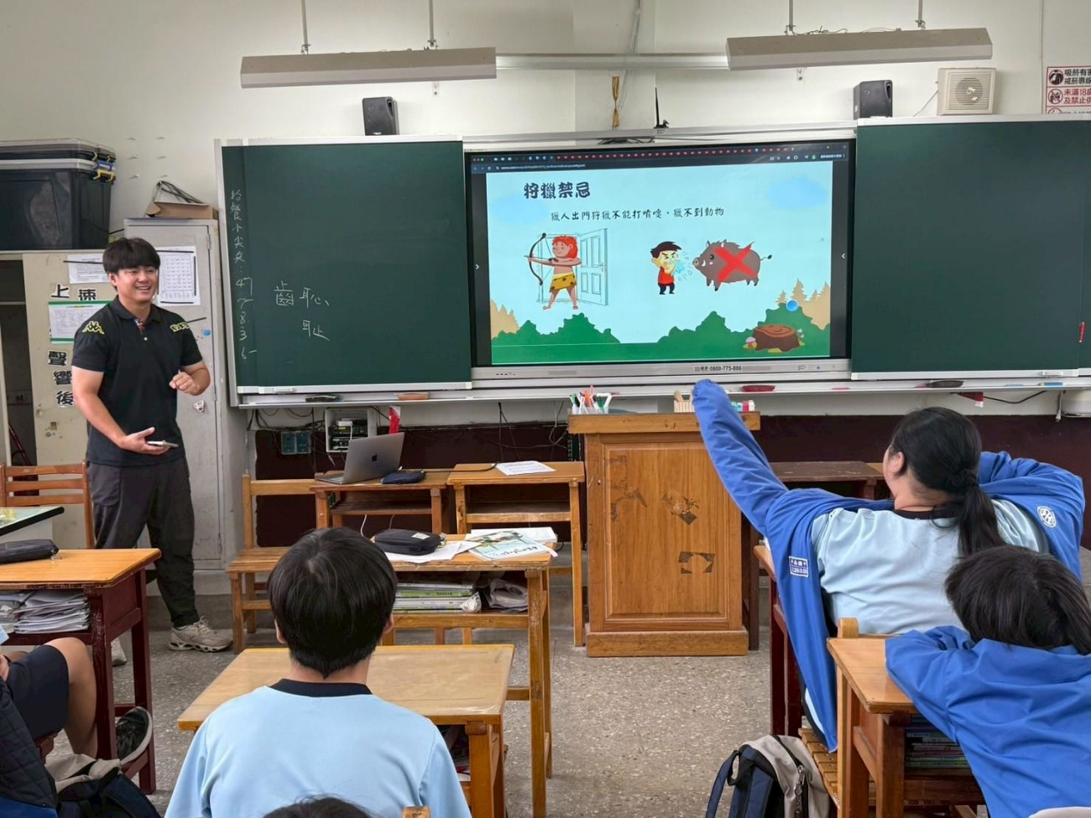
融入領域課程
童軍─狩獵文化
射箭體驗
狩獵文化介紹

Slide 15
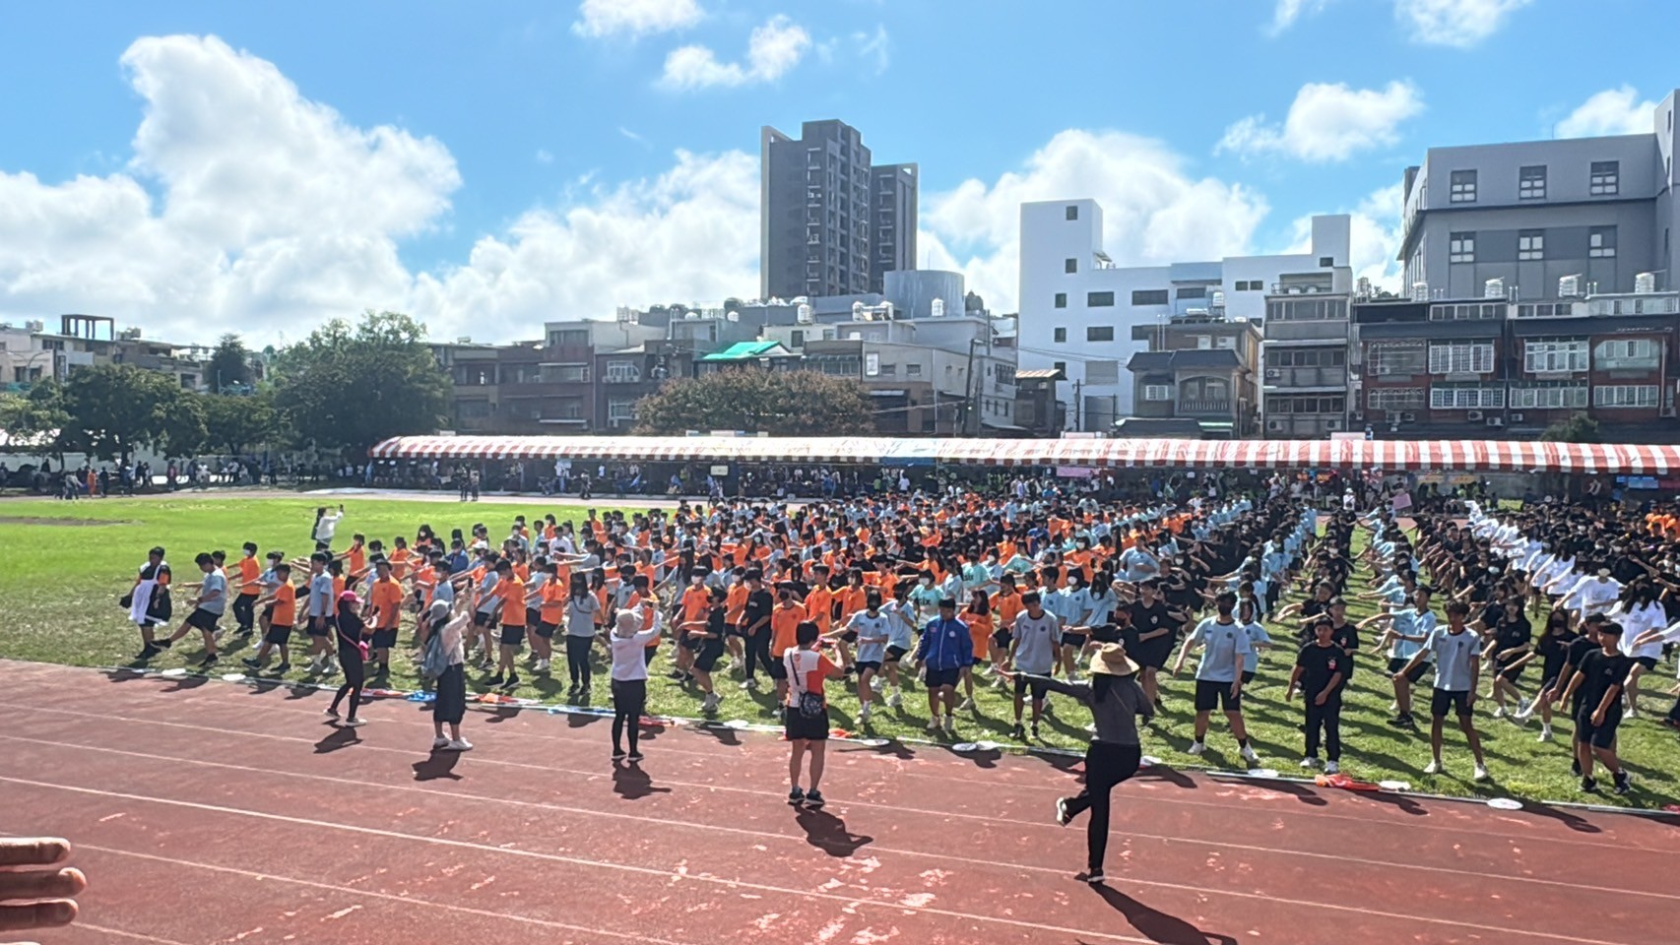
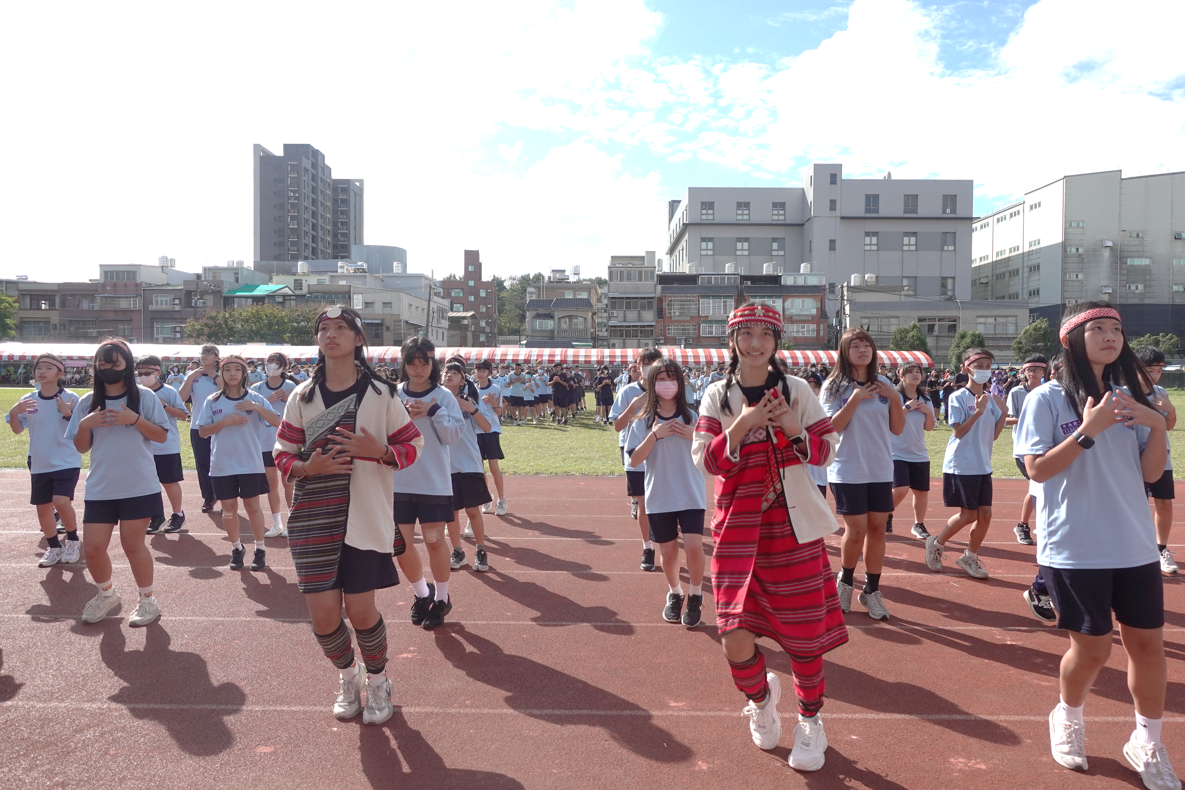
融入領域課程
表演藝術─泰雅族大會舞

Slide 16
教務處
＊本學期重要計畫：
閱讀教育

Slide 17
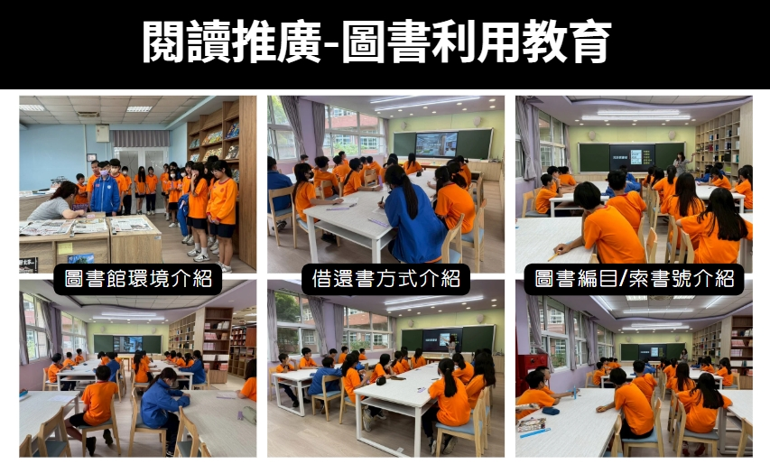

Slide 18
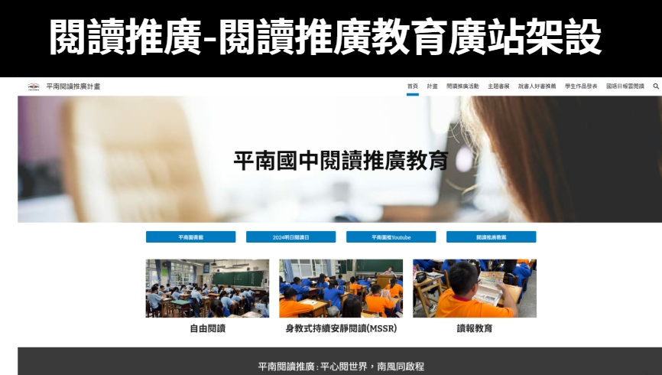

Slide 19
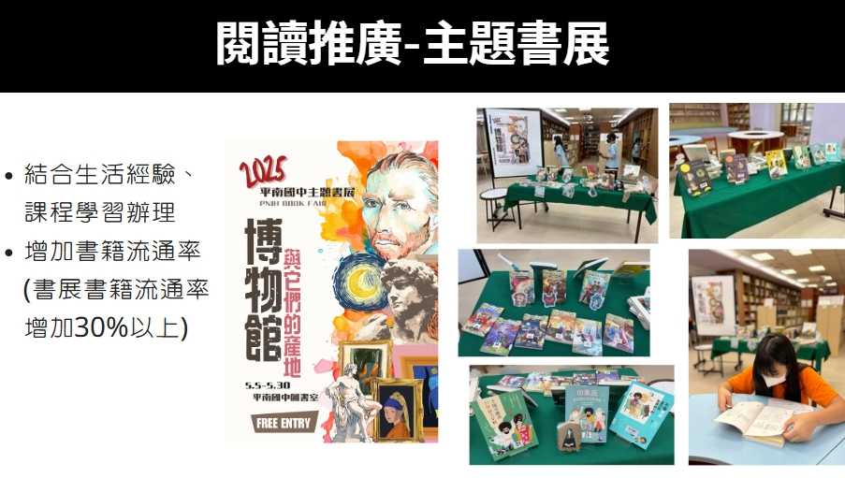

Slide 20
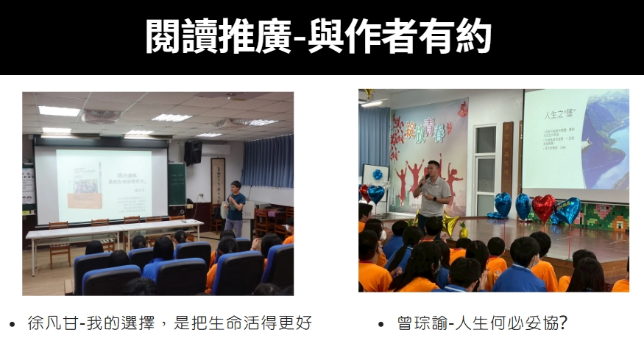

Slide 21
學務處
幫助孩子做一個有氣質的平南人，從一個善意的微笑開始。
運用家庭聯絡簿，和導師保持聯繫。
適度限制孩子使用手機和上網的時間。
留意孩子的交友狀況。
踴躍參加各種親職教育講座。
教育無他，愛與榜樣而已。

Slide 22
學務處
七‧ 每天找時間陪伴孩子，聊聊學校生活。
八‧ 假日適當安排家庭活動，增進親子感情。
九‧ 鼓勵孩子參加學校的各項社團活動，培
養多元的才藝能力。
十‧ 鼓勵孩子踴躍參加學校戶外教育活動，
增廣見聞。

Slide 23
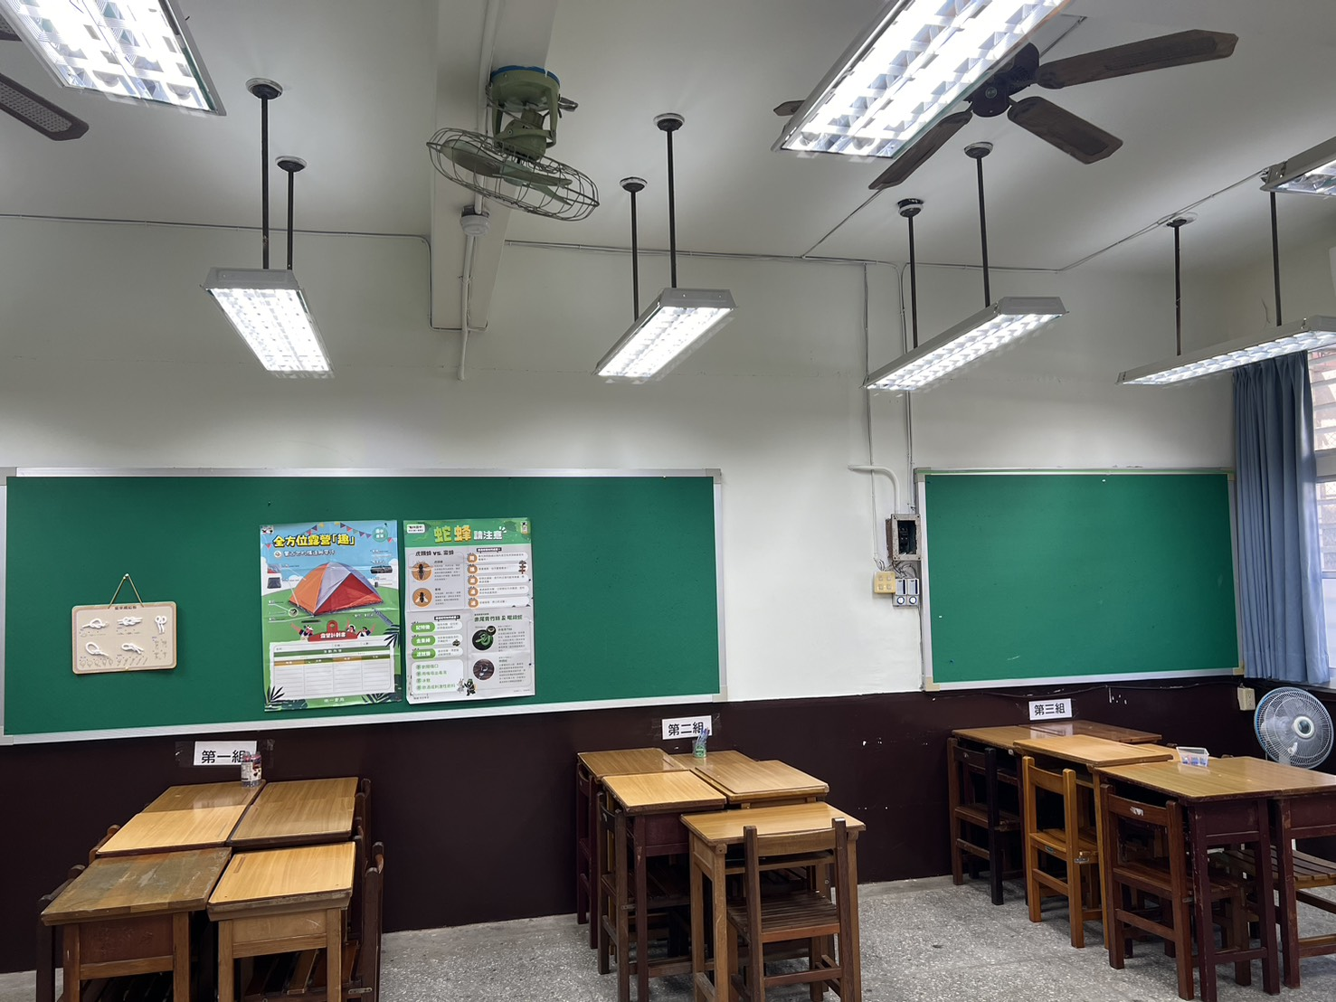
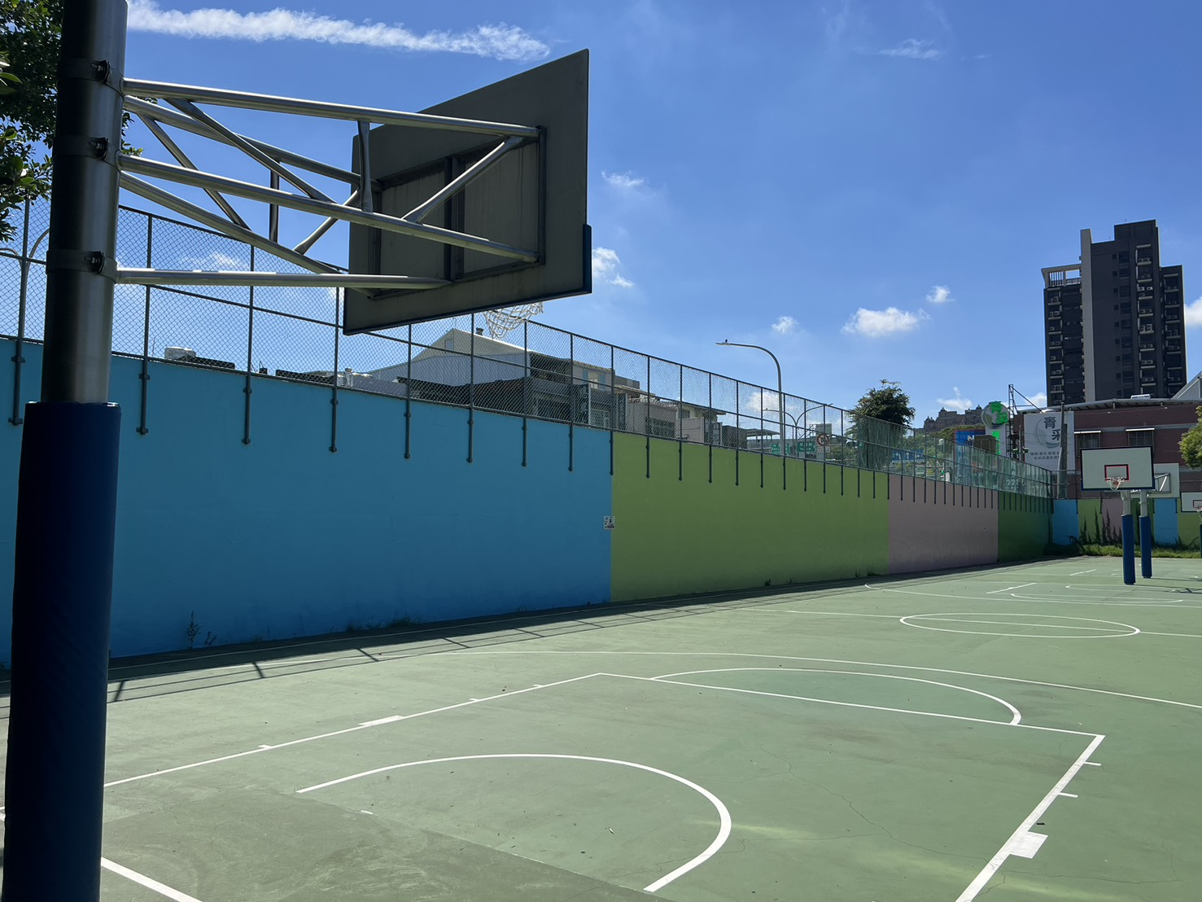
總務處
逐年更新校舍 營造安全友善的學習環境
圍牆、專科教室重新粉刷油漆

Slide 24
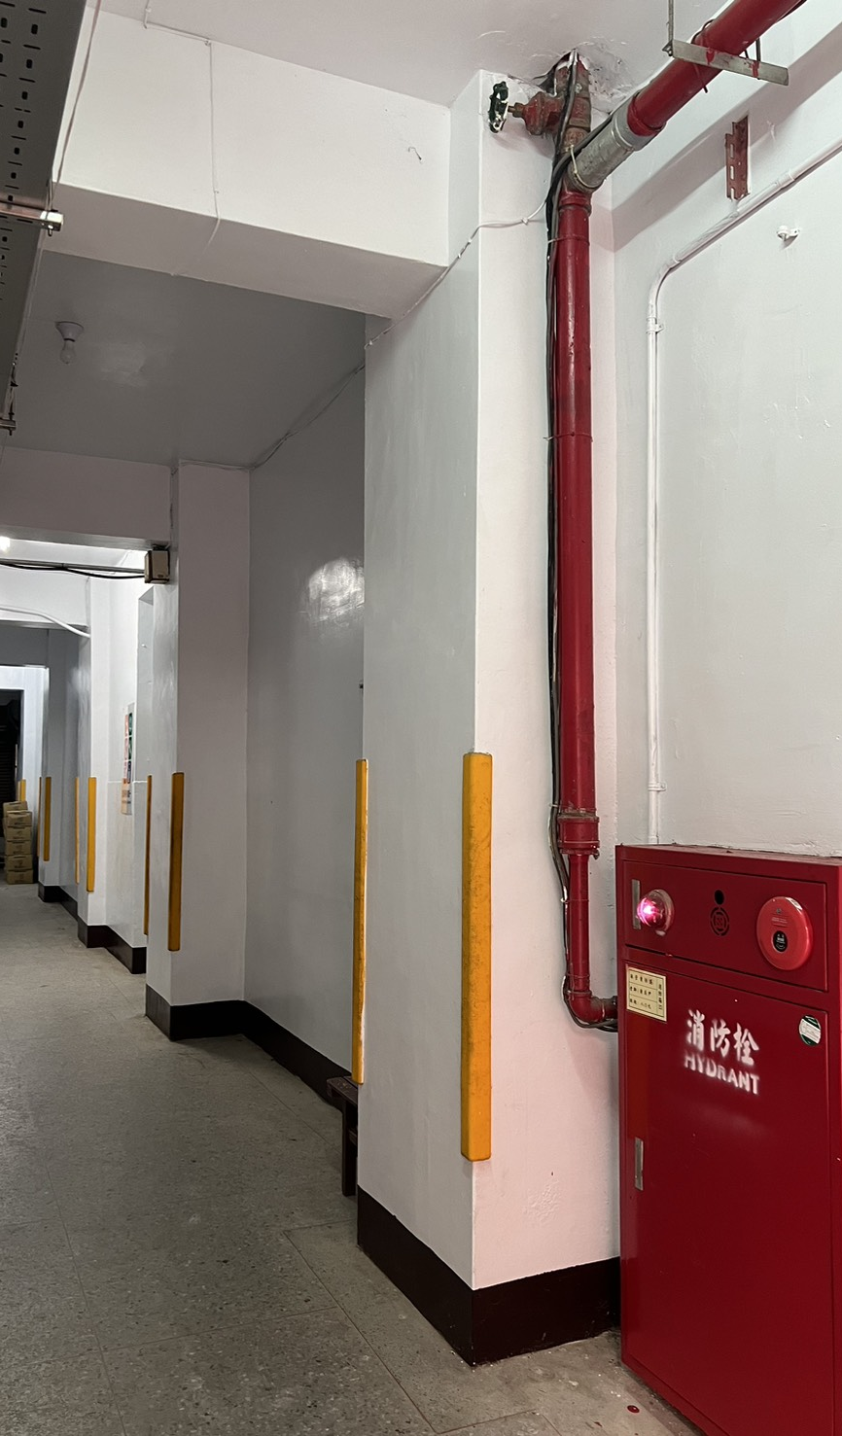
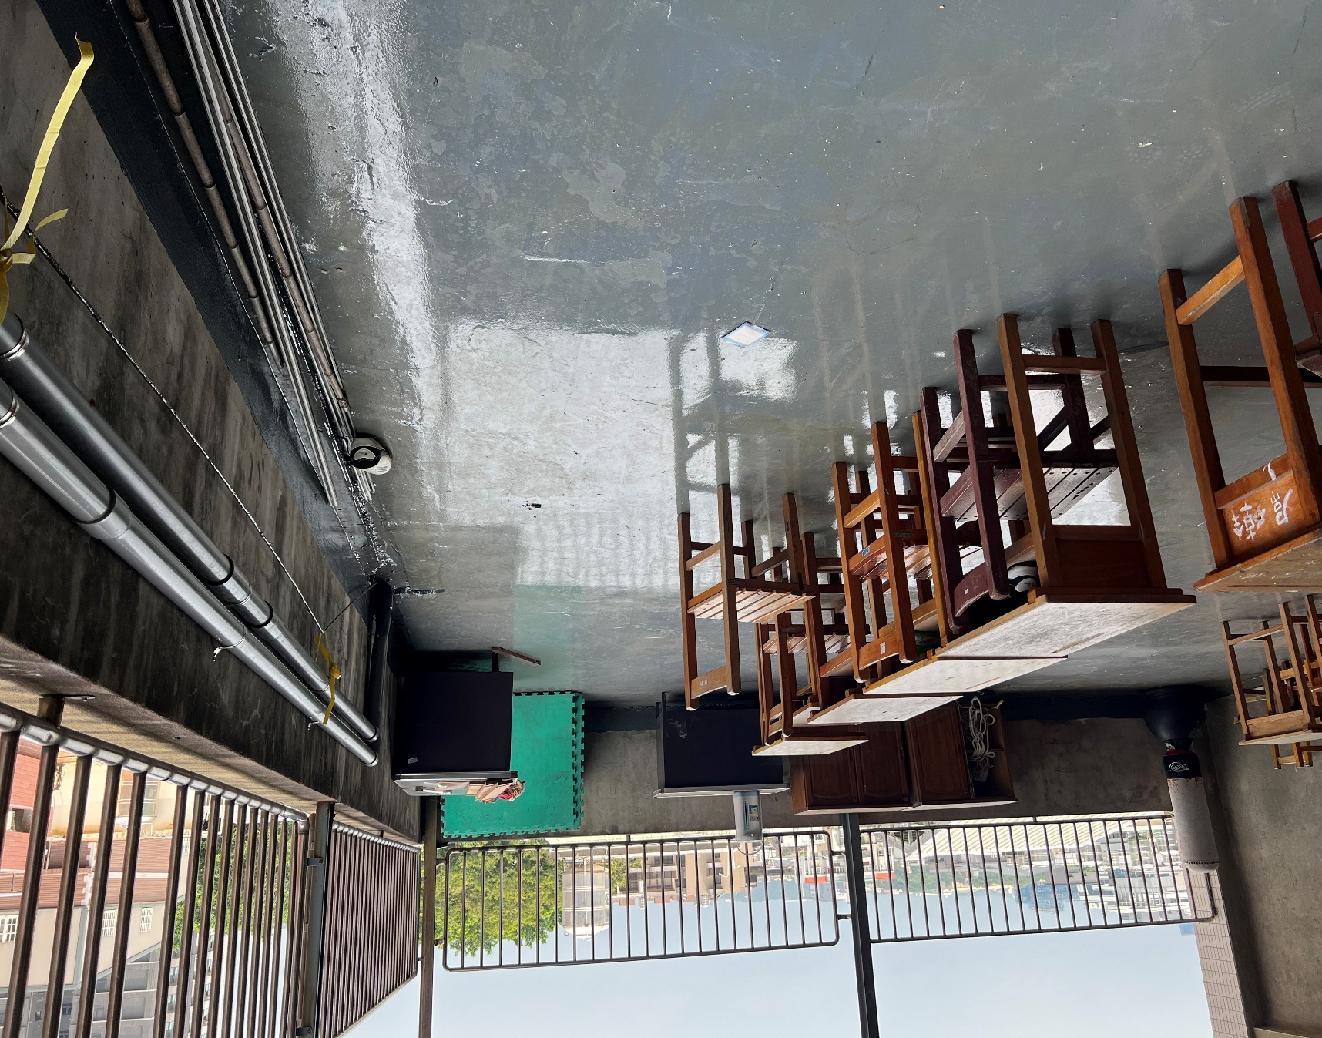
總務處
專科教室牆面、天花板重新粉刷油漆；防水施作

Slide 25
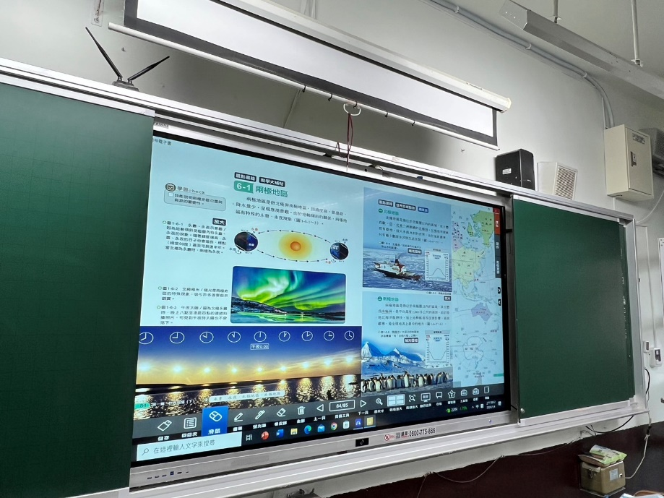
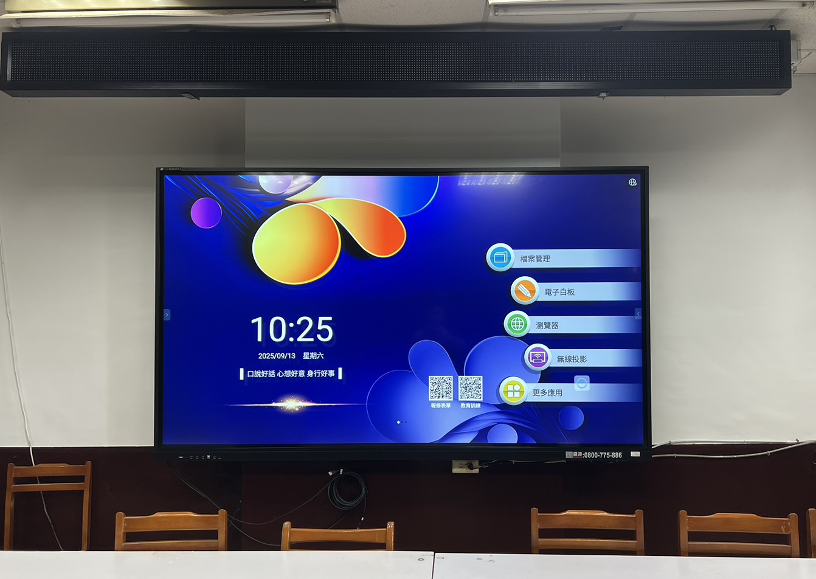
總務處
落實科技融入教學；班班有觸屏以及100吋會議觸屏

Slide 26
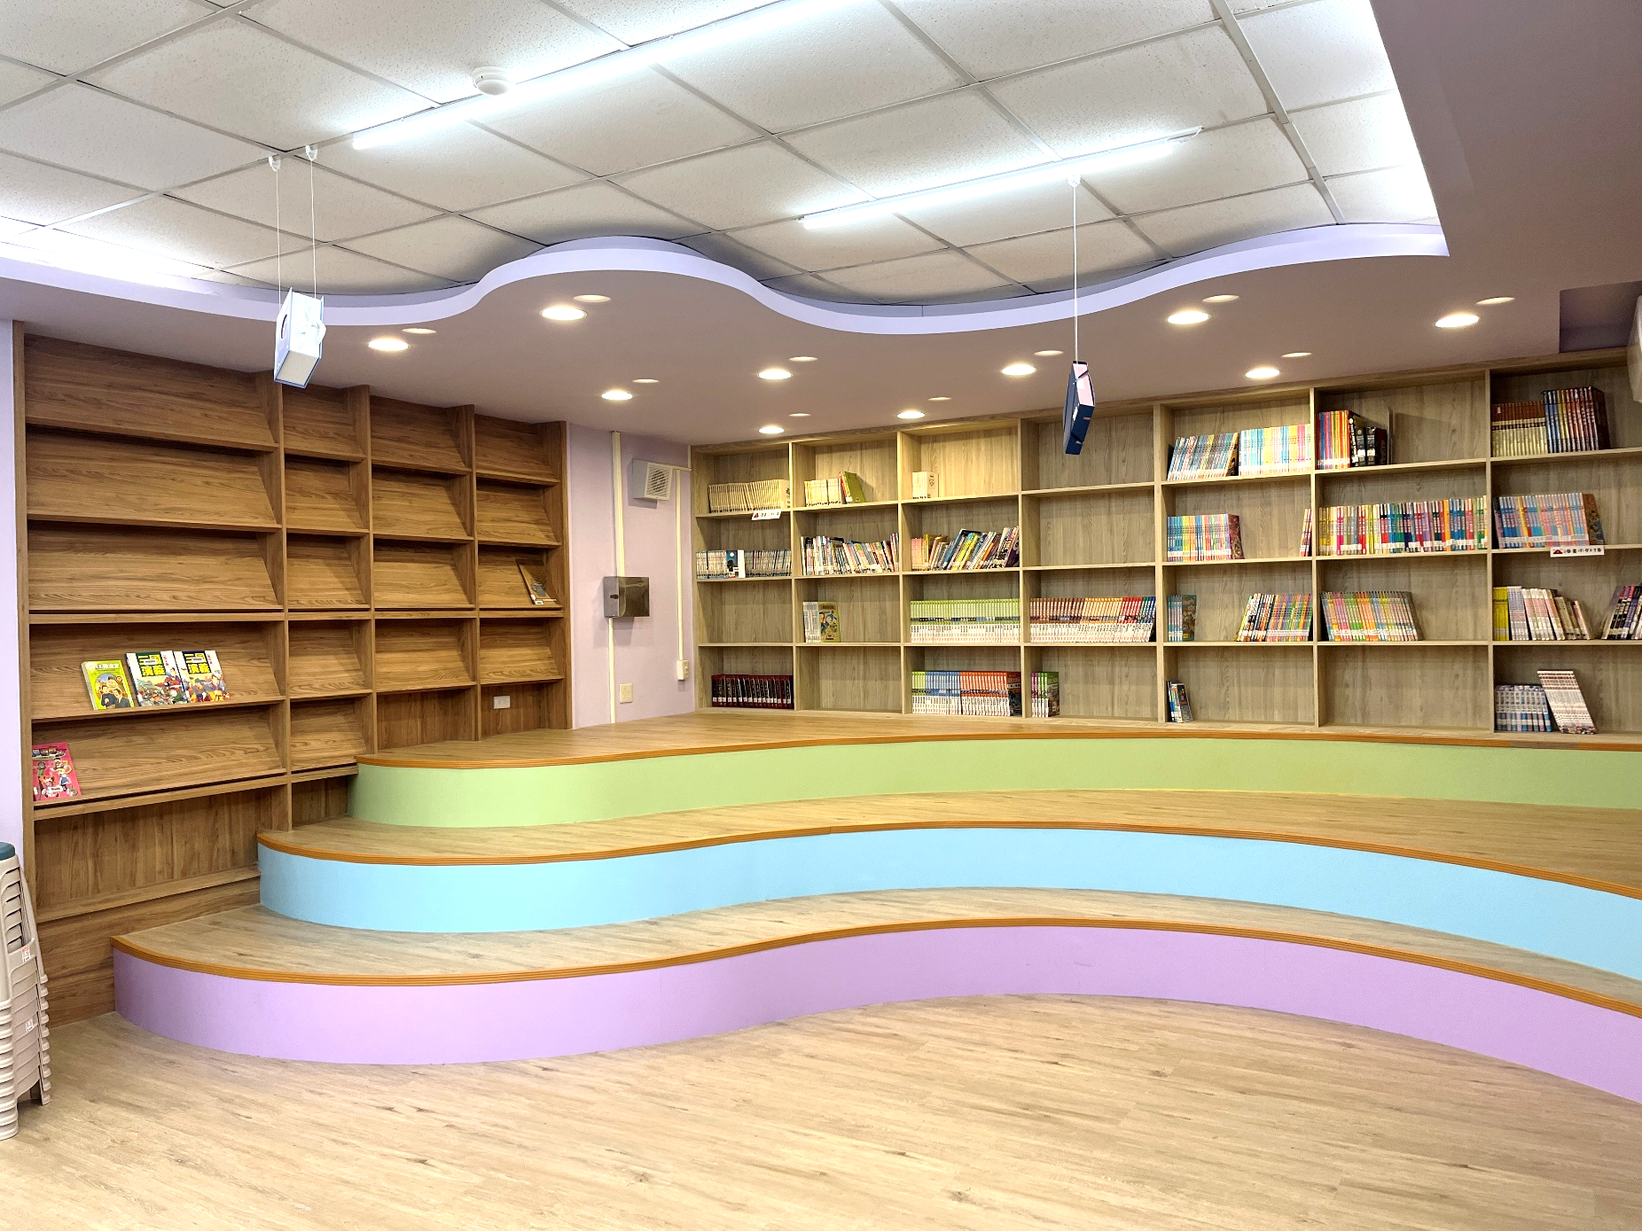
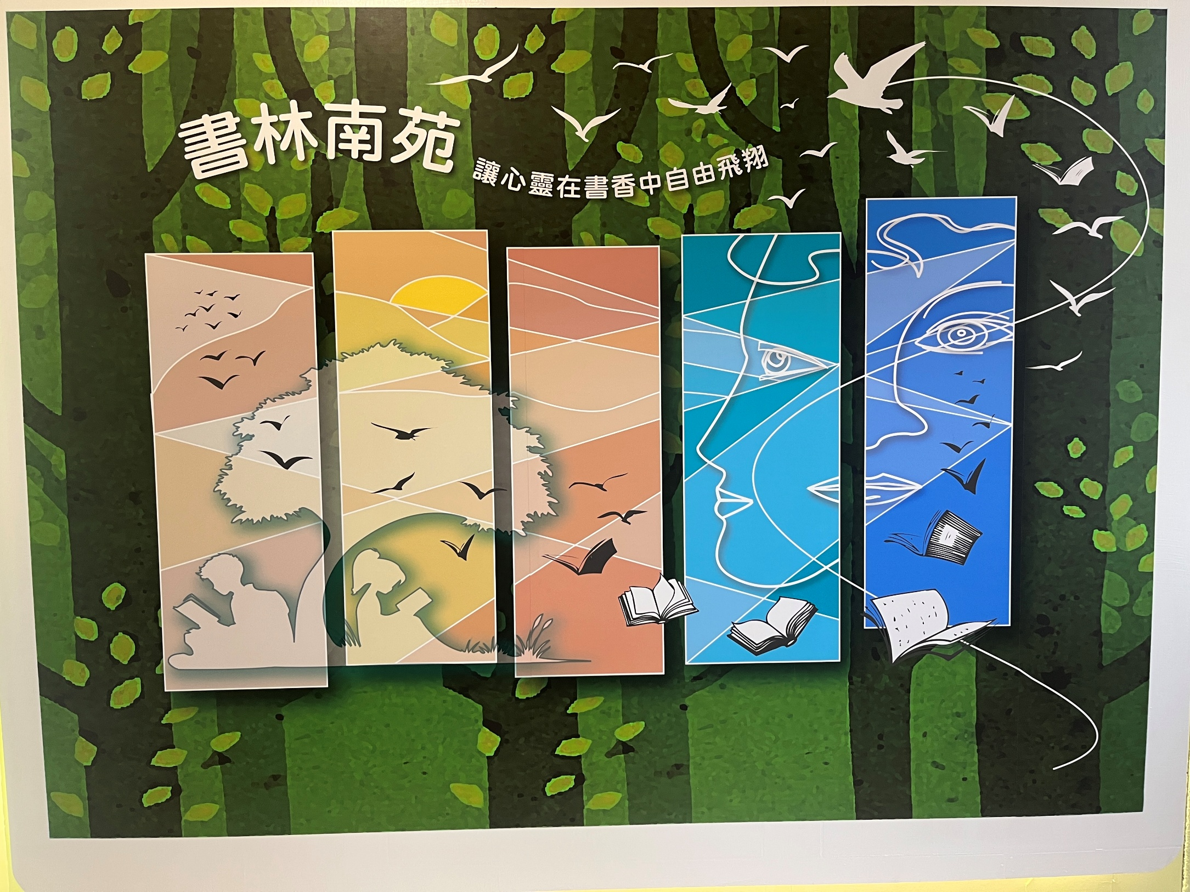
總務處
114年夏天迎接嶄新圖書館
圖書館空間及設備改善工程

Slide 27
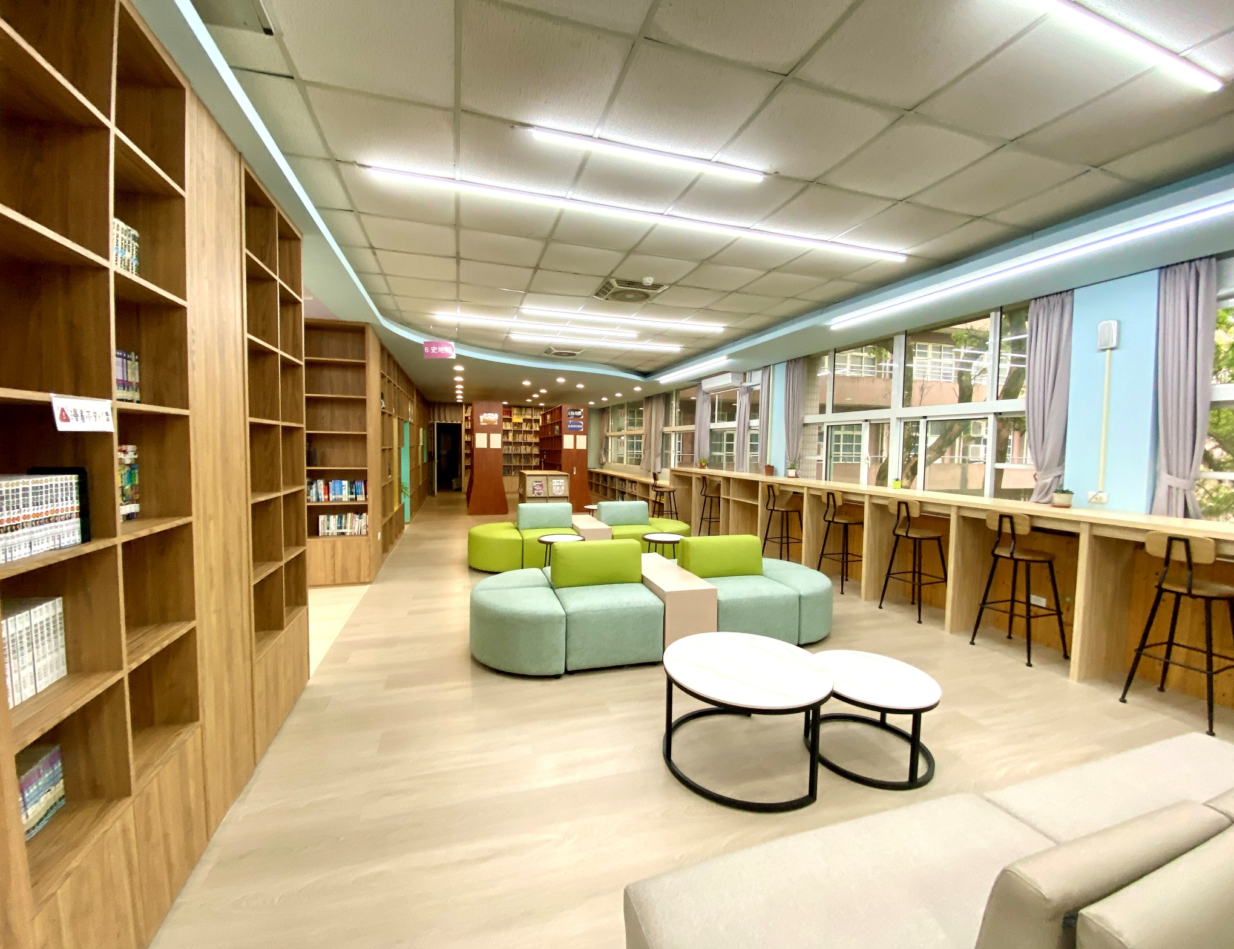
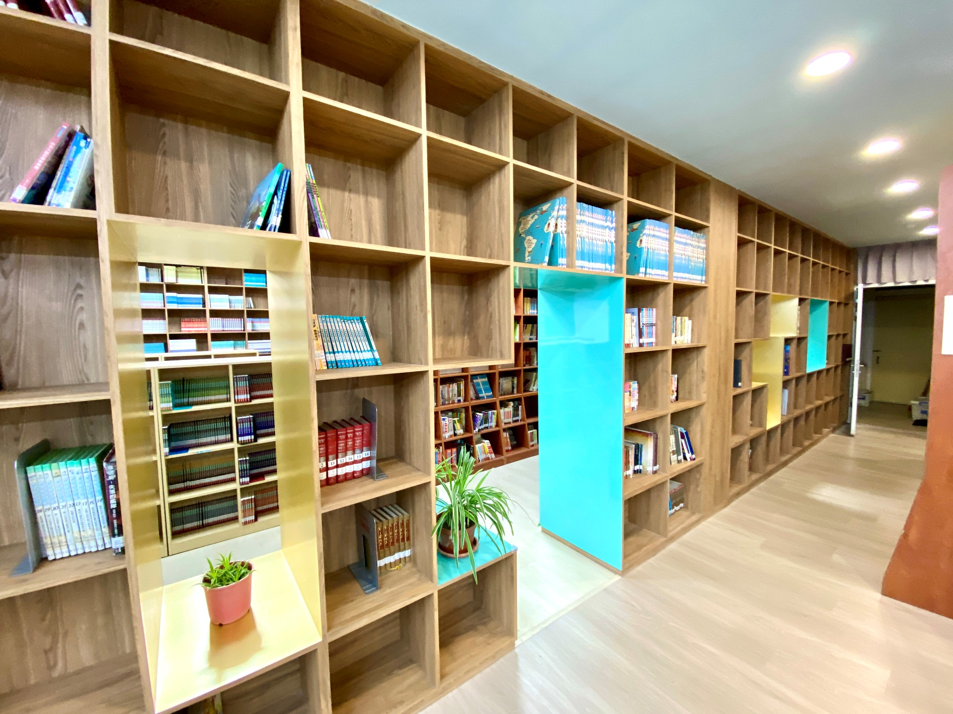
總務處
舒適的閱讀空間
圖書館空間及設備改善工程

Slide 28
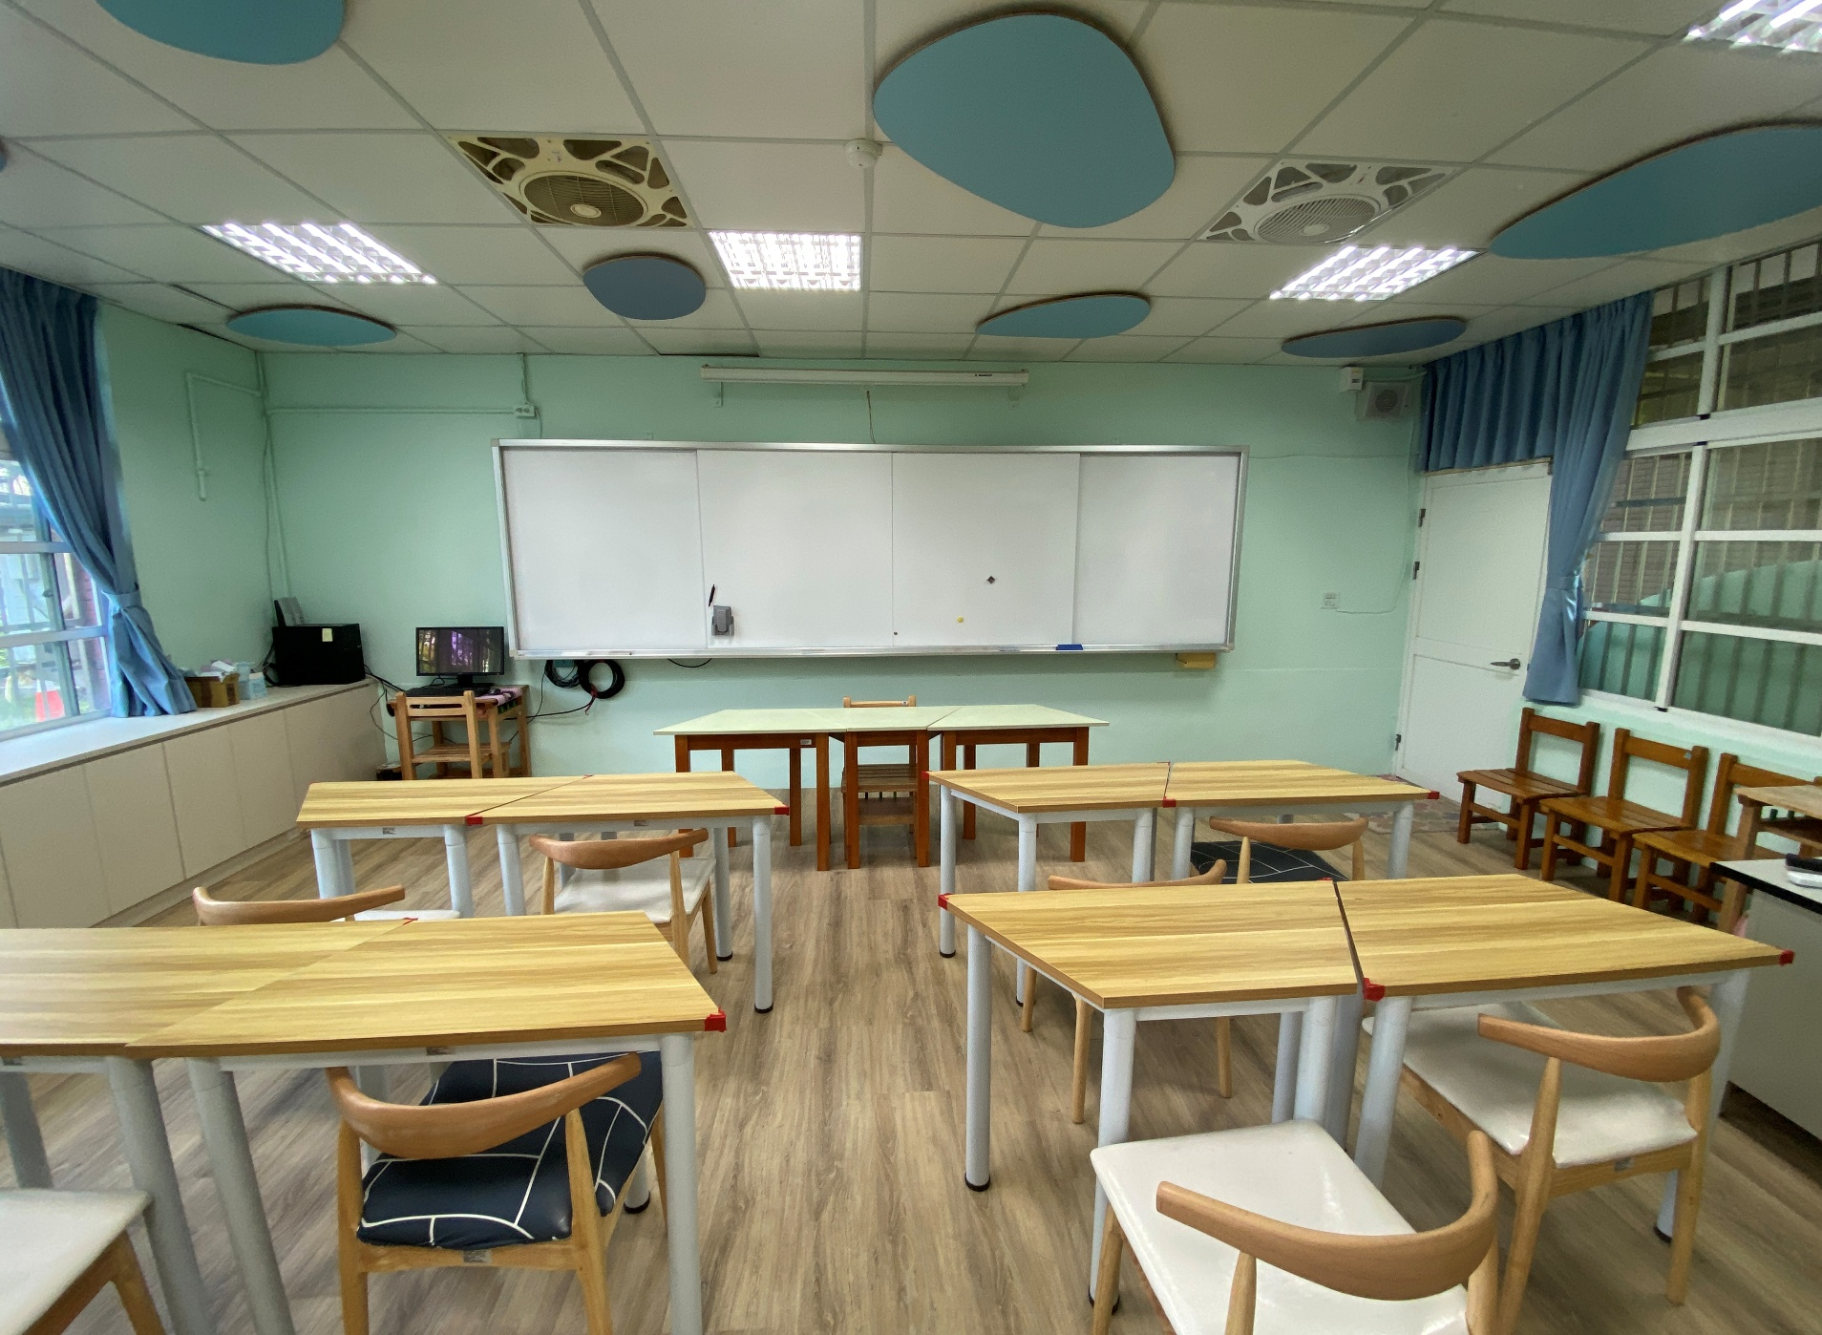
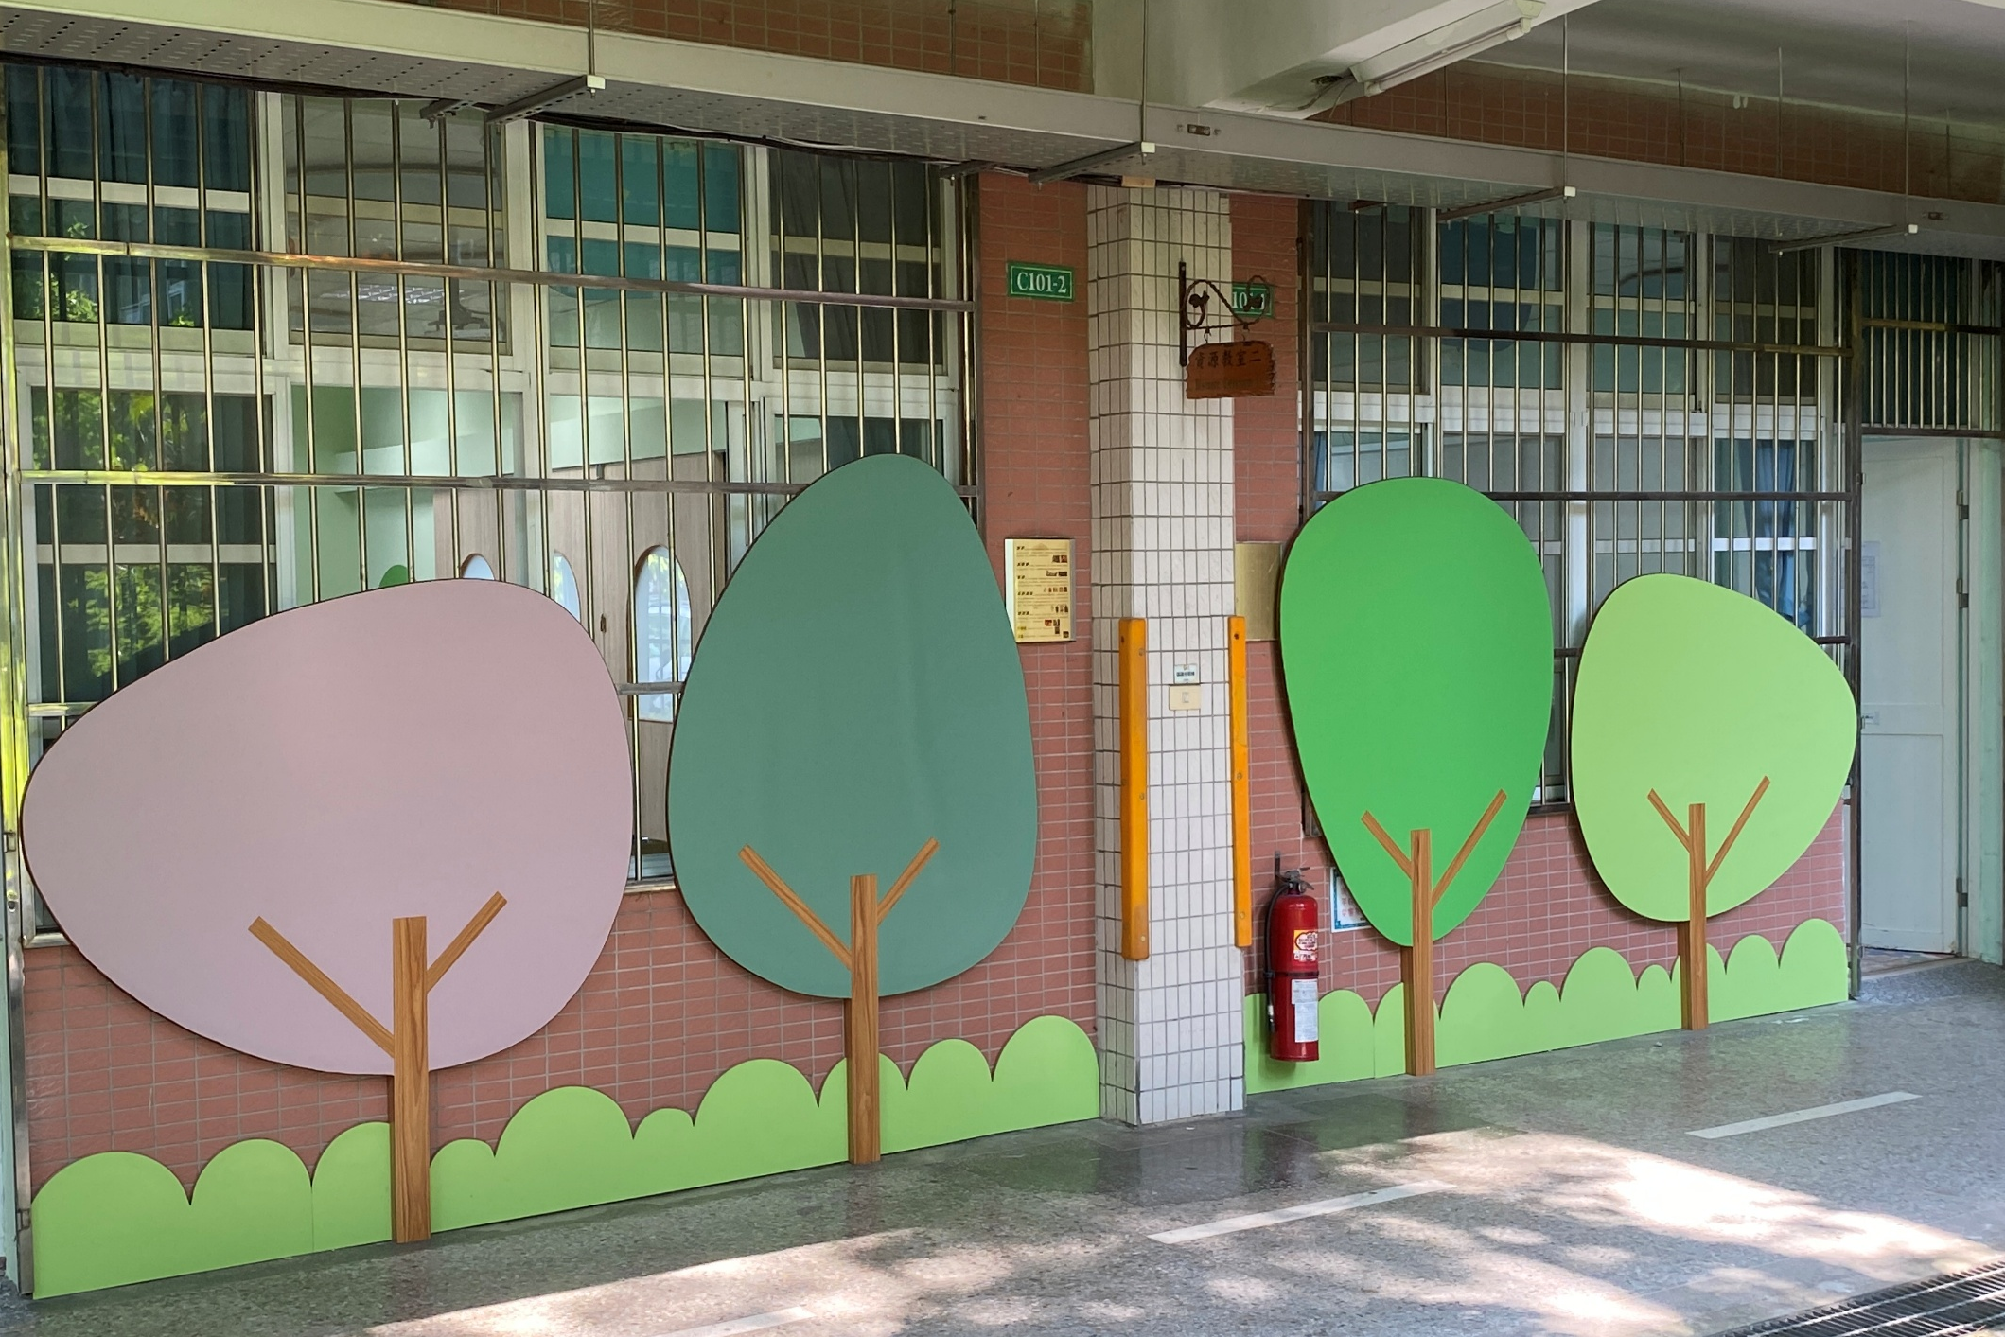
總務處
照顧好每一位孩子
資源班教室改善工程

Slide 29
一、建立生活常規及學習習慣
輔導室
國中階段是訓練獨立的開始，請家長協助讓孩子在學習和作息上都能養成自律的習慣。
國中有明確的校規，同時伴隨著獎懲，若不小心違反校規，可能會影響未來的升學，請家長特別留意。
請家長帶領孩子調整生活習慣，因為教育無他，唯『愛與榜樣』。

Slide 30
二、注意升學多元學習表現
輔導室
未來的升學，除會考成績外，另和孩子的多元學習表現有關。
請家長和孩子優先關注，例如獎懲分數和志工服務時數。
相關多元學習表現的資訊可以跟導師或各處室詢問。

Slide 31
三、關心生涯及升學的選擇
輔導室
九年級孩子即將面臨升學的選擇，請家長預先和孩子做討論、適時引導，並尊重孩子的選擇。
請家長踴躍參加校內外各項升學講座，以獲取最新、最完整的升學資訊。
請多關心孩子心情和壓力的調適，在孩子面臨升學選擇之際，予以正向的支持和鼓勵。

Slide 32
說明班級經營理念

Slide 33
標題
內容

Slide 34
標題
1
2
內容
內容

Slide 35
標題
內容

Slide 36
臨時動議

Slide 37

謝謝家長們的參與
未來合作愉快

